Slide 1
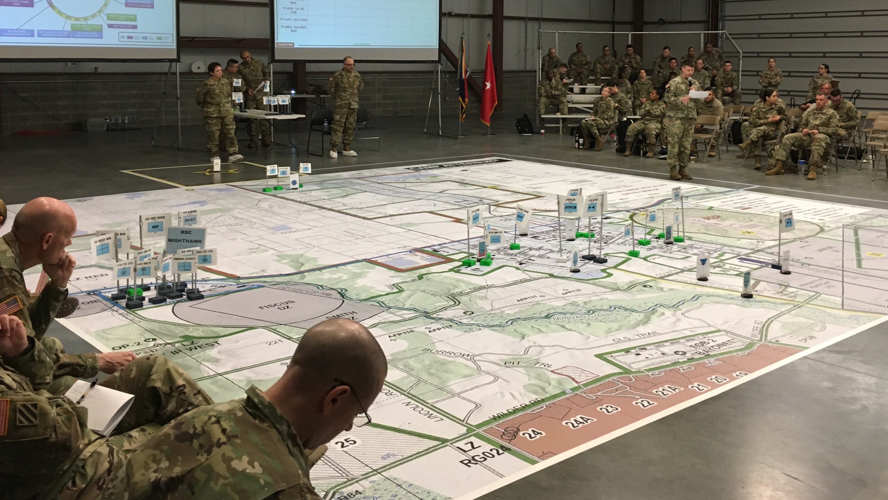
Guerra de Maniobra: Conducción de la Guerra
Escuela de Infantería de Marina
CC° IM Friedrich von der Weth

Slide 2
LA ACTIVIDAD MÁS IMPORTANTE DURANTE LA PAZ, ES PREPARSE PARA LA GUERRA
DOCTRINA: LÍNEA DE PENSAMIENTO COMÚN (GUERRA DE MANIOBRA)
PROFESIONALISMO: ALTA COMPETENCIA EN LA PLANIFICACIÓN Y CONDUCCIÓN (CONFIANZA)
ENTRENAMIENTO: CAPACIDAD PARA LO ESPERADO
EDUCACIÓN: HERRAMIENTAS PARA LO INESPERADO

Slide 3
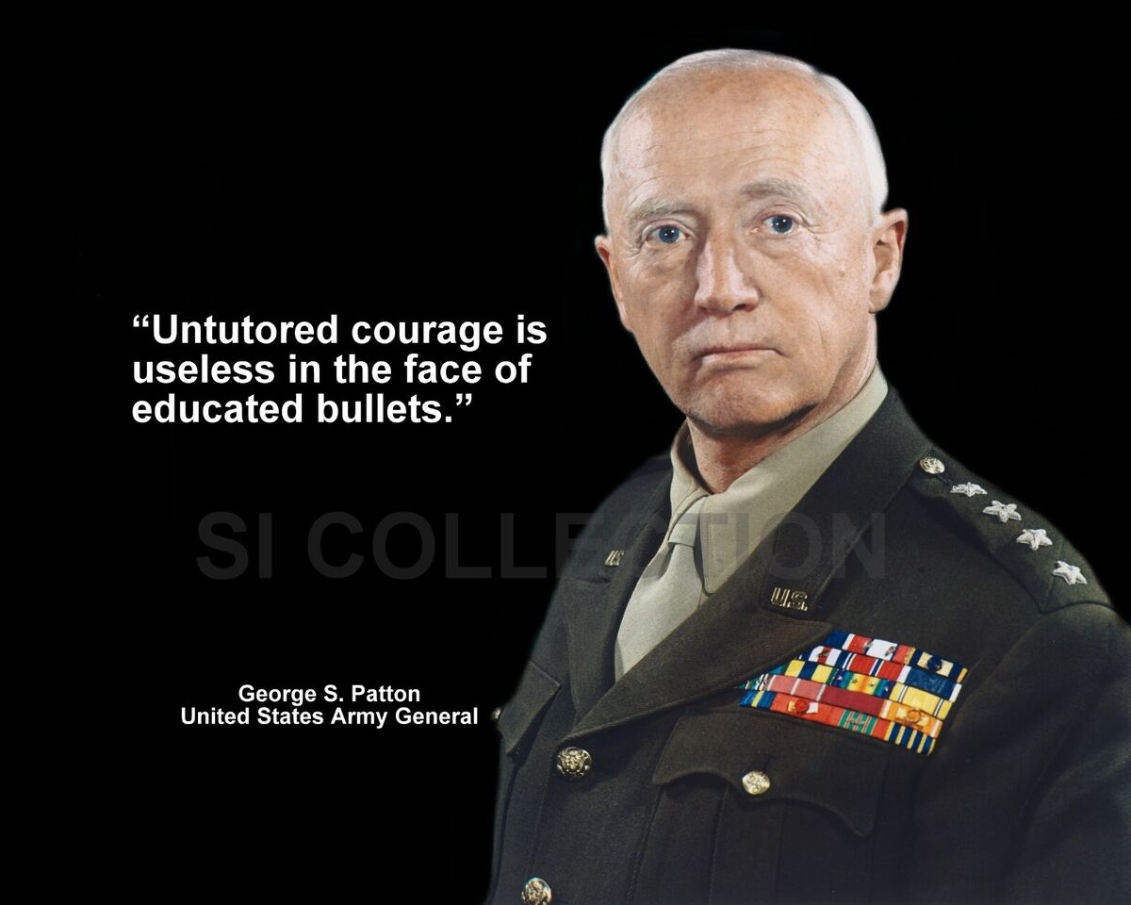

Slide 4
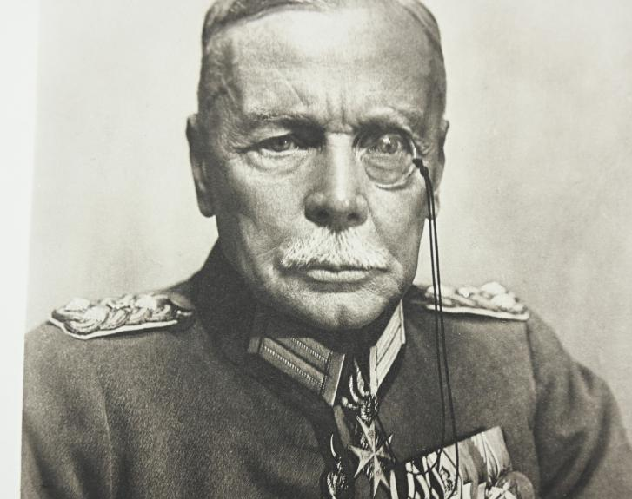
Intelecto sin voluntad es inútil; voluntad sin intelecto es peligroso.
Hans von Seeckt

Slide 5
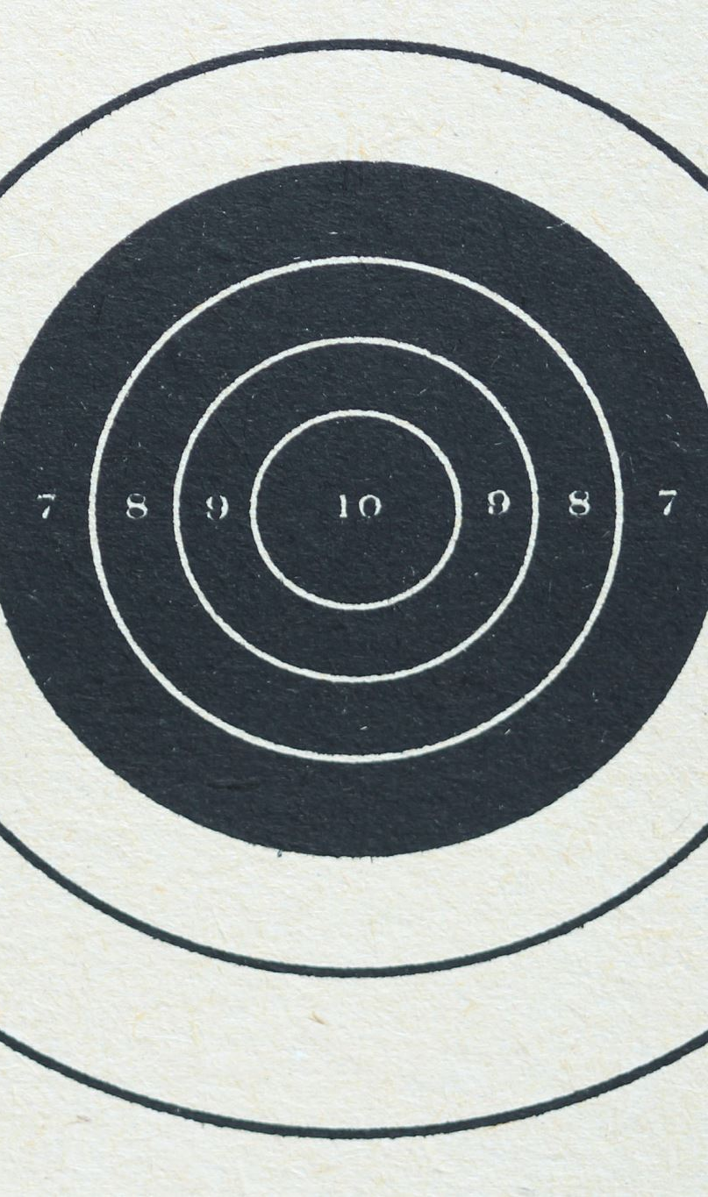
1. Naturaleza de la guerra
2. Teoría de la guerra
3. Conducción de la guerra
Temario

Slide 6
Conducción de la guerra
¿Cuál es nuestro desafío para la condición de la guerra
en el ambiente expedicionario?
¿Cuál es la esencia de la guerra de maniobra ?
¿Qué tipo de liderazgo requiere esta filosofía, donde debiese ubicarse el líder durante la acción? ¿Por qué ?
¿A que se refiere el concepto de mission Tactics, como se relaciona con la
Intención del Comandante ?
¿Como se vincula el esfuerzo principal con la misión y el concepto de superficies y vacíos?
¿A que se refiere el concepto de armas combinadas?

Slide 7
EL MEJOR PRINCIPIO DE LA GUERRA
Pégale a tu enemigo lo más rápido y fuerte posible, donde le duela más; y cuando no este mirando
Ciclo OODA
Ciclo OODA
Ciclo OODA
Vulnerabilidad Crítica
Superficies y vacíos
Esfuerzo Principal y esfuerzos de apoyo
Ciclo OODA
Ciclo OODA
Iniciativa

Slide 8
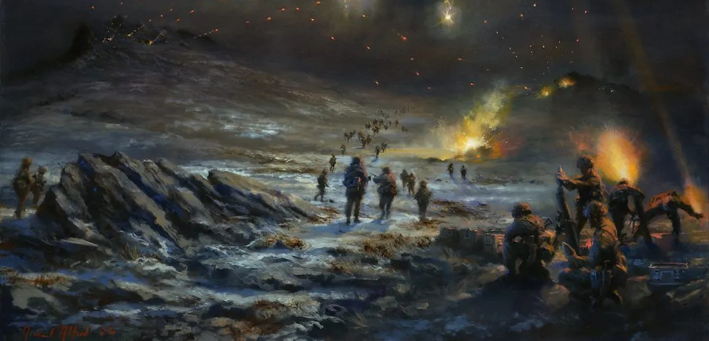
CAOS, INCERTIDUMBRE, FLUIDES
RÁPIDO, FLEXIBLE Y OPORTUNISTA

Slide 9

GUERRA DE MANIOBRA
Guerra de maniobra es una doctrina de combate que busca afectar la cohesión del enemigo mediante rápidas, enfocadas e inesperadas acciones; generando la derrota mental enemiga (voluntad).

Slide 10
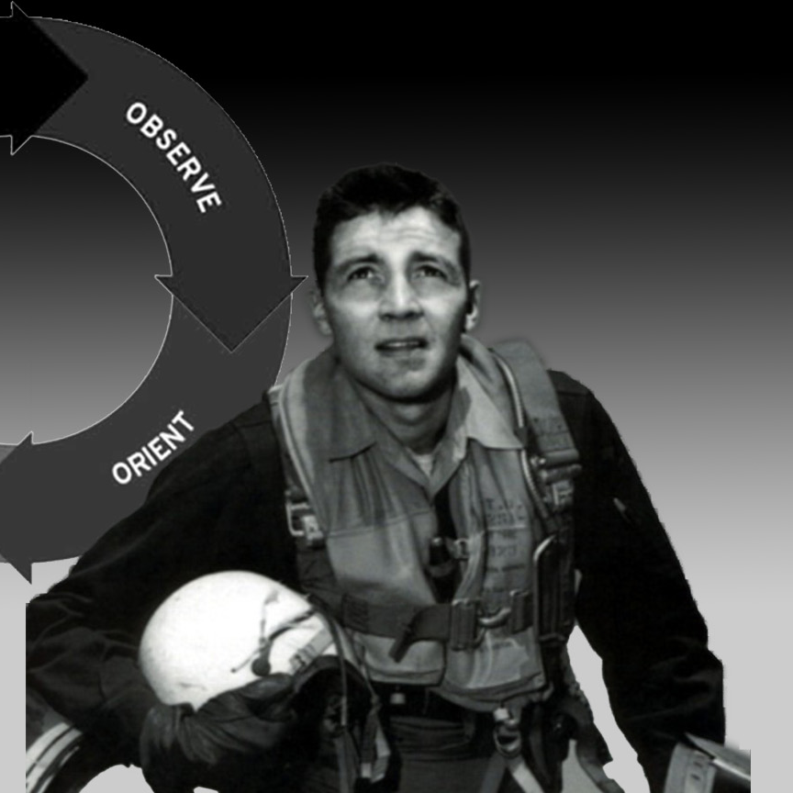
VELOCIDAD: TEMPO
OBSERVAR, ORIENTAR, DECIR Y ACCIONAR; A UNA VELOCIDAD COMPARATIVAMENTE SUPERIOR:
MANTENCIÓN DE LA INICIATIVA “TEMPORAL”

Slide 11
GUERRA DE MANIOBRA
LA GUERRA DE MANIOBRA REQUIERE DESCENTRALIZACIÓN EN LA TOMA DE DECISIONES.
MAS CENTRALIZACIÓN; MENOS CICLOS OODA.
MENOS CICLOS OODA; MENOS PROBABILIDADES DE EXPLOTAR VULNERABILIDADES.
MENOS CICLOS OODA; MENOS INICIATIVA.
MENOS INICIATIVA; INCAPACIDAD DE ALCANZAR UNA DECISIÓN.

Slide 12
¿Quiénes ejecutan ciclos OODA?

Slide 13
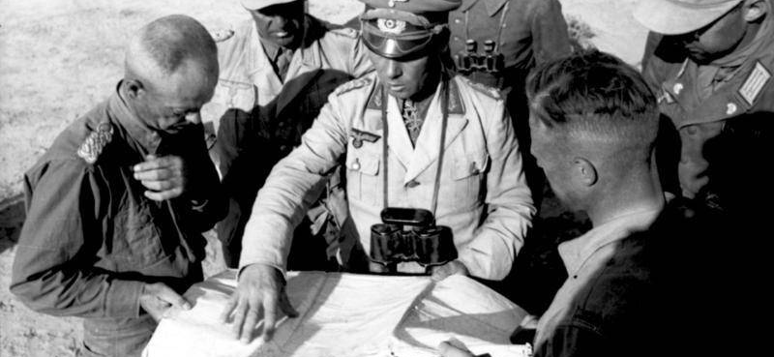
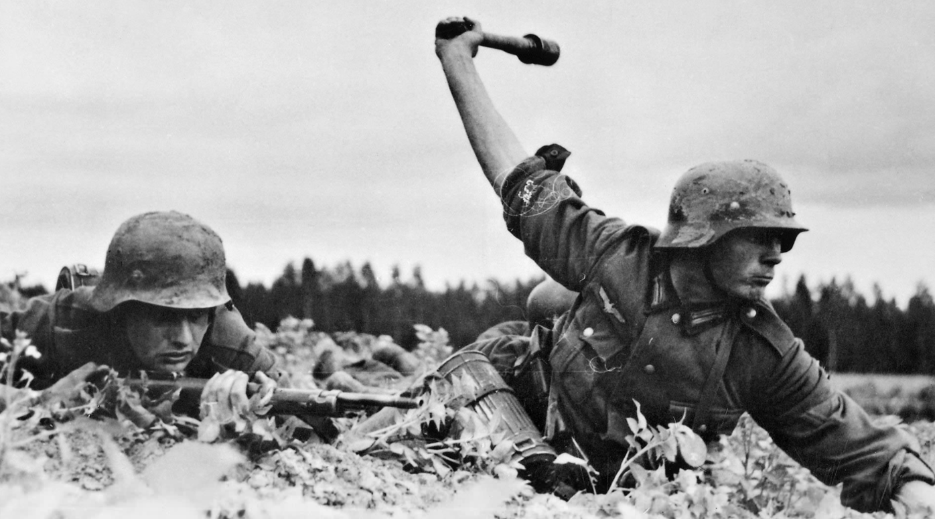
Todos los niveles: Alineados por propósitos

Slide 14
ENFOCADAS
Vulnerabilidades
Decisión
Esfuerzo Principal
Vulnerabilidades críticas

Slide 15
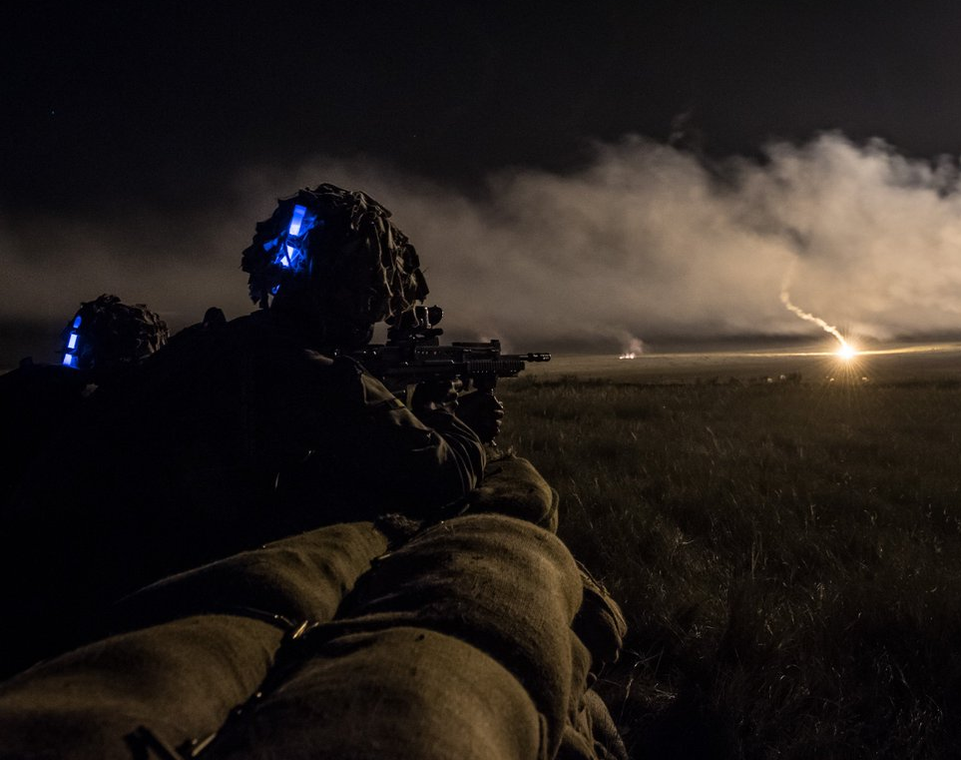
INESPERADAS: SORPRESA + FLEXIBILIDAD

Slide 16
¿Qué permite lo anterior?

Slide 17
Disciplinada iniciativa

Slide 18
¿Qué facilita la iniciativa?

Slide 19


Slide 20
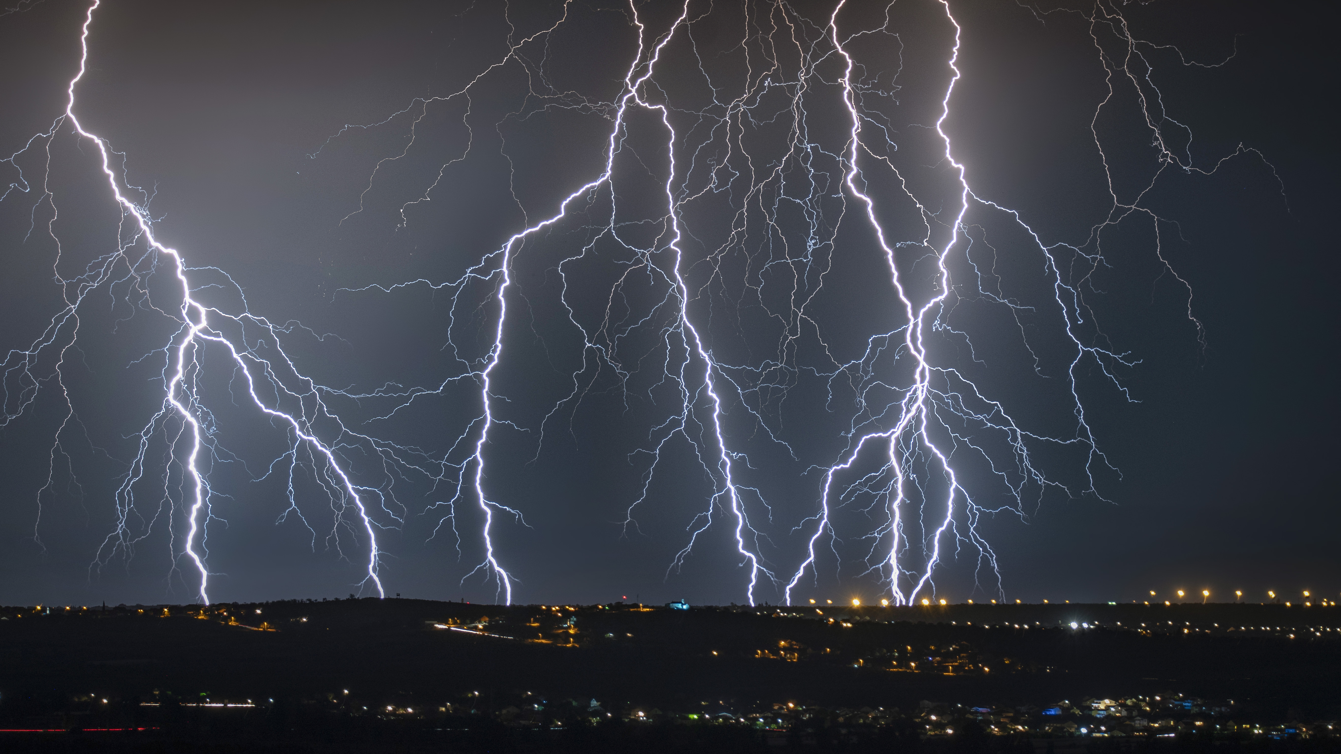
PROPÓSITO: GENERADOR DE CAOS ENFOCADO

Slide 21
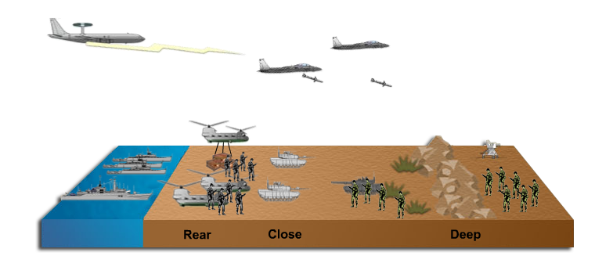
SUPERFICIES Y VACIOS
GENERADORES DE CONDICIONES
ESPACIO ÚNICO DE BATALLA
ARMAS COMBINADAS
GENERADORES DE CONDICIONES
ESFUERZO PRINCIPAL

Slide 22
FILOSOFÍA DE MANDO: MANDO TIPO MISIÓN
Intención
Centrado en las potencialidades humanas (iniciativa, imaginación, voluntad, etc.)
Entendimiento mutuo (Propósito, prioridades ME, Ses)
Comunicación
Liderar desde donde puede influir
Generador de condiciones

Slide 23
ACTIVIDAD: USTEDES SON LOS PROFESORES

Slide 24
ACTIVIDAD: USTEDES SON LOS PROFESORES
(20 minutos de preparación y 15 de exposición
¿Cuál es la relación entre entre superficie y vacíos?
¿Atacamos directamente el centro de gravedad?
Considerando la naturaleza de la guerra, ¿Qué características debiese tener el modelo de liderazgo militar? ¿Por qué es tan complejo aplicar el mando tipo misión?
Explique en forma gráfica como interactúa la guerra, con la guerra de maniobra y el mando tipo misión

Slide 25
Guerra de Maniobra: Conducción de la Guerra
Escuela de Infantería de Marina
CC° IM Friedrich von der Weth

